Slide 1
Coding Artist
HW1 Processing 4.0 시작하기
2023104322 현시온

Slide 2
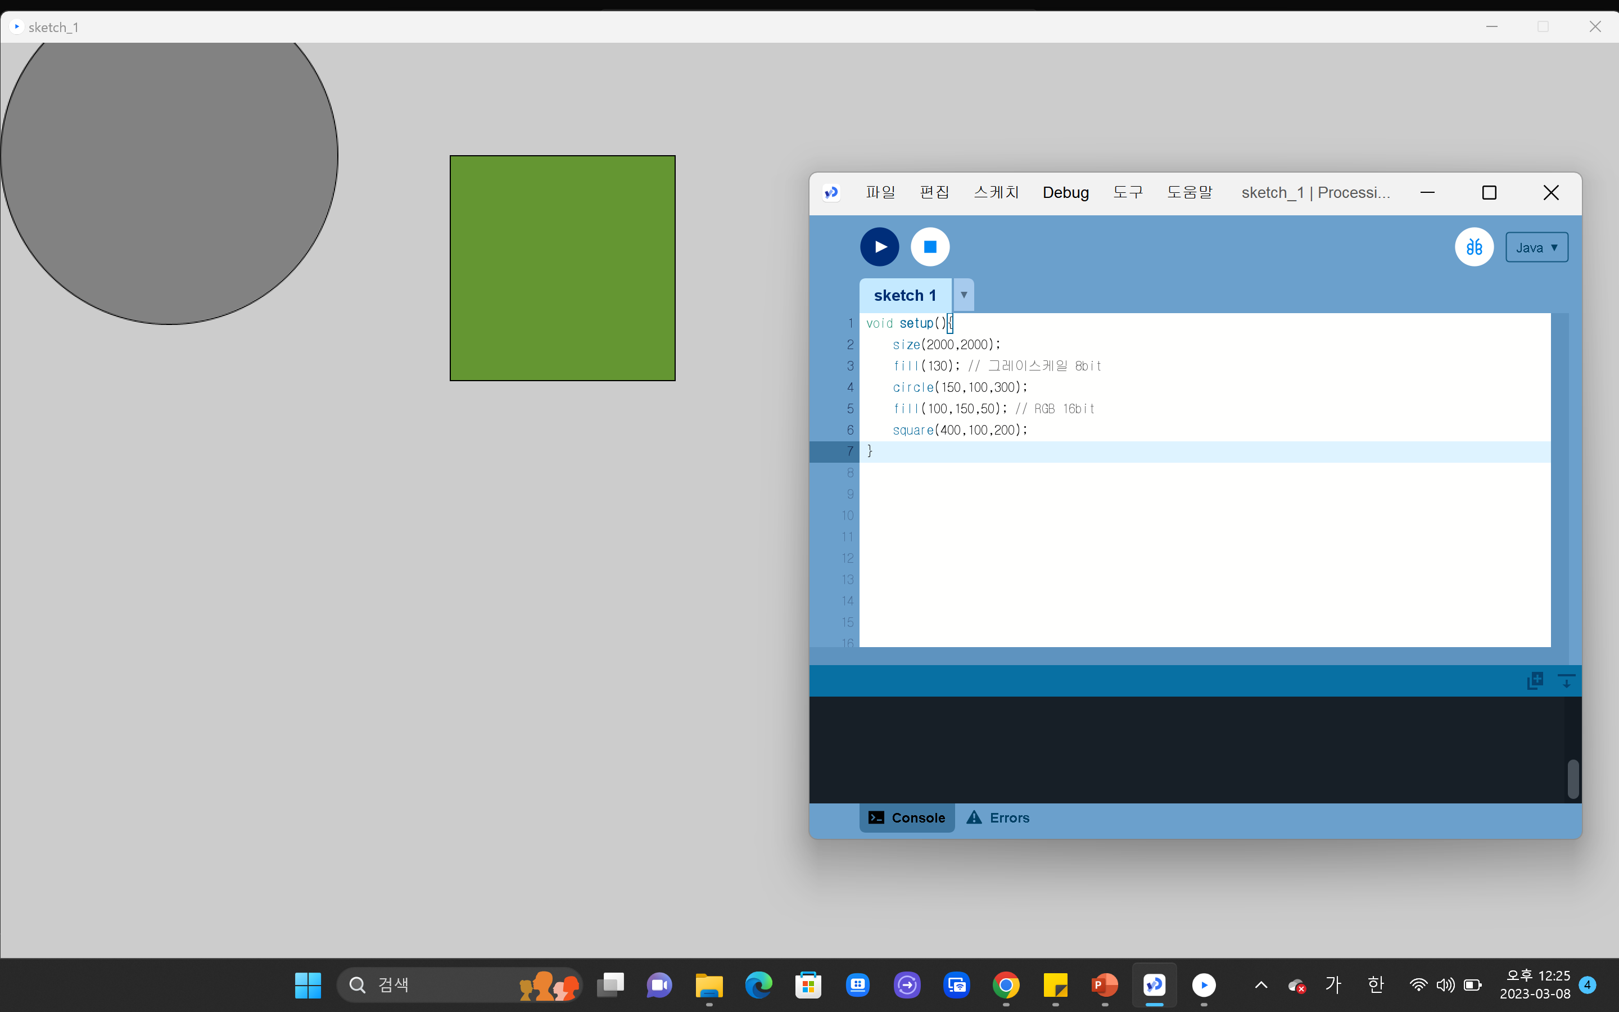
void setup(){
size(2000,2000);
fill(130); // 그레이스케일 8bit
circle(150,100,300);
fill(100,150,50); // RGB 16bit
square(400,100,200);
}
코딩 결과물 캡쳐본 및 코드 복사본

Slide 3
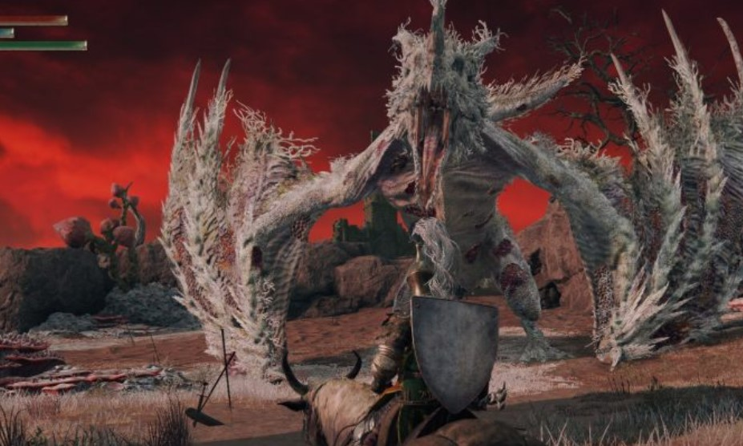

좋아하는 컴퓨터 게임 : 프롬 소프트웨어 작품
흥미로운 세계관 설정과 게임 필드 전체에 숨어있는 컨텐츠, 매우 우수한 그래픽과 모션 디자인 등등이 매력적으로 느껴졌습니다.
프로그래밍 소감
코딩을 통해 기하학적인 도형을 구현해보는 것은 이번이 처음입니다. 코딩으로 해결 가능한 하나의 영역을 새롭게 알게 된 기분이라 매우 설렙니다. 또한 이렇게 단순한 원과 사각형으로 시작한 프로그래밍이 어떻게 입체도형과 움직이는 그래픽으로 나아갈 수 있을지 무척 궁금합니다. 얼른 더 배우고 싶습니다!
감사합니다.

